Slide 1
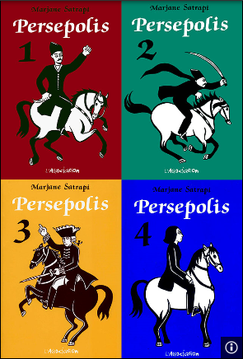
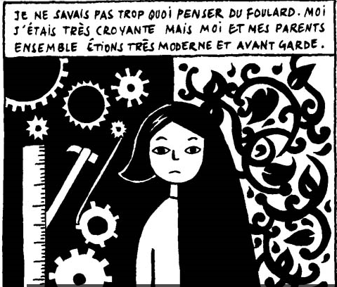
PERSEPOLIS

Slide 2
L’œuvre
Persepolis emprunte son titre à l’ancienne capitale de la Perse, nom jadis usité par les Grecs pour désigner l’Iran antique. C’est une série de quatre bandes dessinées à caractère autobiographique et historique, réalisées en noir et blanc par Marjane Satrapi ( dessin et scénario ). Elles sont publiées de 2000 à 2003.
L’auteur retrace les étapes marquantes qui ont rythmé sa vie, de son enfance à Téhéran à son entrée ( difficile ) dans la vie adulte.
En 2007, la série a été adaptée en un long métrage d’animation réalisé par Vincent Paronnaud et Marjane Satrapi ; il obtient le prix du jury au Festival de Cannes en 2007.

Slide 3
L’auteur
Marjane Satrapi est née en 1969 à Téhéran dans une famille aisée, cultivée et libérale. Elle a vécu les bouleversements politiques des dernières décennies en Iran : fin du régime du Shah, révolution islamique, guerre Iran-Irak. Elle poursuit ses études au lycée français de Vienne en Autriche. De retour en Iran, elle s’inscrit aux Beaux-Arts à Téhéran et elle obtient une maîtrise en communication visuelle. En 1992, elle part en France, termine ses études à l’Ecole supérieure des Arts décoratifs de Strasbourg. Elle devient une auteure de bande dessinée à succès et réalise notamment Broderies ( 2003 ) et Poulet aux prunes ( 2004 ). Sa rencontre avec le dessinateur David B est déterminante car il va l’influencer dans son travail.

Slide 4
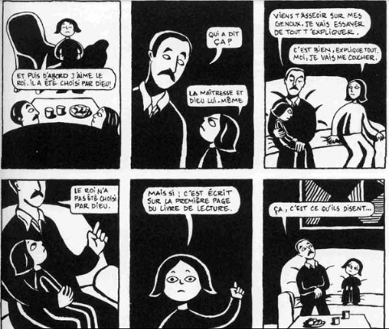
Analyse de l’oeuvre
Les dessins sont réalisés en noir et blanc. Les fonds des vignettes sont généralement noirs ou blancs et l'on trouve parfois des décors non détaillés, ce qui laisse plus d'importance au texte.
La langue est utilisée dans la multiplicité de ses registres (familier et courant, laissant parfois la place à la vulgarité), esquissant une ébauche riche et authentique d'une vie quotidienne hors du commun.

Slide 5
Entre mémoire à préserver et oubli à assumer, entre nostalgie et aspiration à la modernité, individus et société hésitent, s'inquiètent, tâtonnent…
Chaque souvenir de Marjane sont représenté sous forme d’épisodes du quotidien; une jeune iranienne sous un régime intégriste : interdictions et censures apparaissent, notamment sur la culture occidentale. Les Satrapi, laïques, n’imposent aucune religion à leur fille et lui inculquent plutôt liberté d’expression et d’imagination. Marjane cherche donc à dénoncer la bêtise et l’absurdité des lois établies par le régime. Elle montre comment elle était amenée à contourner les interdits. Avec humour, elle arrive à rendre compte d’une situation extrêmement grave, le lecteur saisissant bien, en même temps, la dimension tragique de la situation ; le support de la bande dessinée rend la scène assez frappante.
La sélection de Persépolis au festival de Cannes a soulevé la colère de l’Iran, le pays ayant jugé le film trop critique sur la révolution islamique. La Fondation du cinéma Farabi ( qui dépend du ministère iranien de la Culture ) a dénoncé ce film qui a été censuré en Iran.

